Slide 1
XVIII МЕЖРЕГИОНАЛЬНЫЙ ФОРУМ
«ЭФФЕКТИВНАЯ ЭНЕРГЕТИКА И РЕСУРСОСБЕРЕЖЕНИЕ»
Валерий Казейкин
Председатель секции Энергосбережение Экспертного совета по жилищной политике и ЖКХ Государственной Думы
Член Экспертного совета Правительства РФ
Член Общественного совета Министерства строительства и ЖКХ
8-9 НОЯБРЯ 2018 г.
г Киров «Инженериум», Преображенская, 41

Slide 2
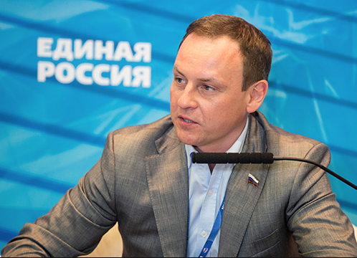
Программа партии «Единая Россия» по поддержке
развития жилищного строительства «Свой дом»
Решение Президиума Генерального совета партии «Единая Россия» по вопросу «О доступности системы ипотечного кредитования для населения» (15 сентября 2005 года г. Москва). Решение VII Съезда партии «Единая Россия» о начале реализации партийного проекта, направленного на реализацию государственной политики в области малоэтажного жилищного строительства в рамках приоритетного национального проекта «Доступное и комфортное жилье - гражданам России» (2 декабря 2006 года, Екатеринбург). Решение координационного совещания о создании рабочей группы и экспертного совета по разработке первой редакции партийной программы (7 февраля 2007 года, Москва). Включение программы «Свой дом» в партийной проект «Школа грамотного потребителя» (май 2016 г по 2020 год)
Сидякин Александр Геннадьевич
Координатор программы «Свой дом»
Первый заместитель Председателя комитета
по жилищной политике и ЖКХ

Slide 3
Статистика много и малоэтажного строительства в России

Slide 4
Статистика много и малоэтажного строительства в России

Slide 5
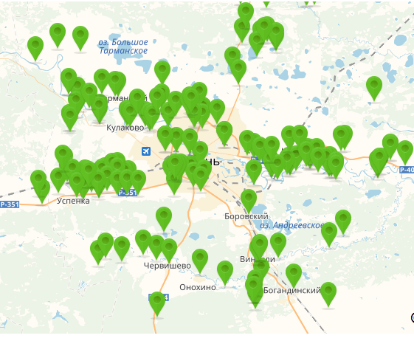
Малоэтажное строительство в Тюменской области

Slide 6
Комплексное освоение территорий в целях малоэтажного строительства

Slide 7
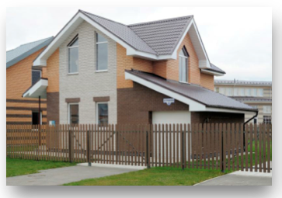
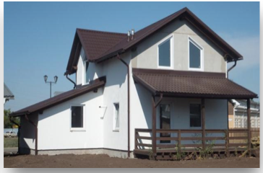
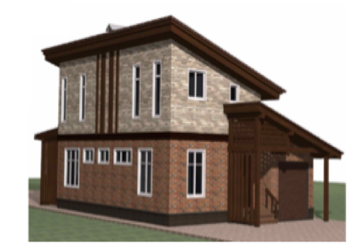
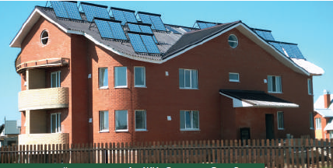
Примеры строительства
знергоэффективных домов по классу «А»
Д «Кама» «Болгарский дом» «Активный дом А++»
12 квартирный Дом «А»

Slide 8
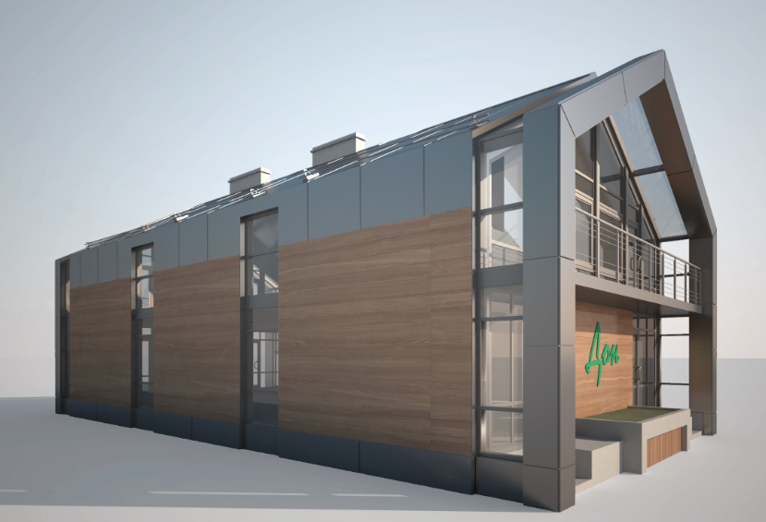
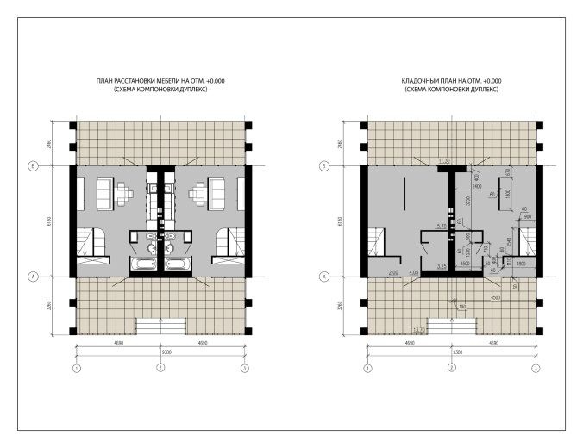
Конкурс на проектирование энергоэффективного жилого дома квадрохаус «ДОН» проведенный с НОПРИЗ
Указом Президента РФ В.В. Путина от 07.05.2012 г. № 600 (пункт Б) поставлена задача по разработке мер направленных на снижение стоимости одного кв метра жилья на 20 % путем увеличения объема ввода в эксплуатацию жилья экономического класса. Одновременно Указом Президента РФ от 4 июня 2008 года № 889 предусмотрено снижение к 2020 году энергоёмкости валового внутреннего продукта РФ, в том числе жилищного строительства, не менее чем на 40 %. Реализация этих Указов осуществляется в рамках Президентской программы «Жилье для российской семьи» по которой предусмотрено построить дополнительно 25 млн кв м жилья по цене 35 тыс руб кв м и энергоэффективностью не ниже класса «В». Компания «Экодолье» является участником данной программы. В целях решения задачи по одновременному снижению цены и снижению энергопотребления «Экодолье» совместно с Национальным объединением проектировщиков при участии членов Общественного совета Министерства строительства и ЖКХ РФ провела Международный конкурс на лучший архитектурный проект жилого дома эконом-класса дом Дон. В конкурсе приняли участие 150 архитекторов из 15 стран. Победителем был признан воронежский архитектор К. Подвязкин. Одновременно "Экодолье" провела и закрытый тендер среди 1500 компаний производителей экологически чистых строительных материалов.

Slide 9
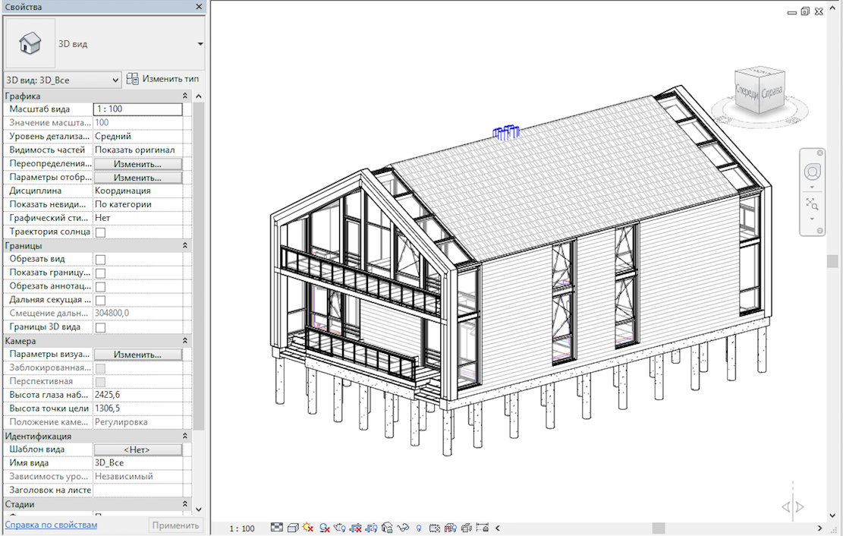
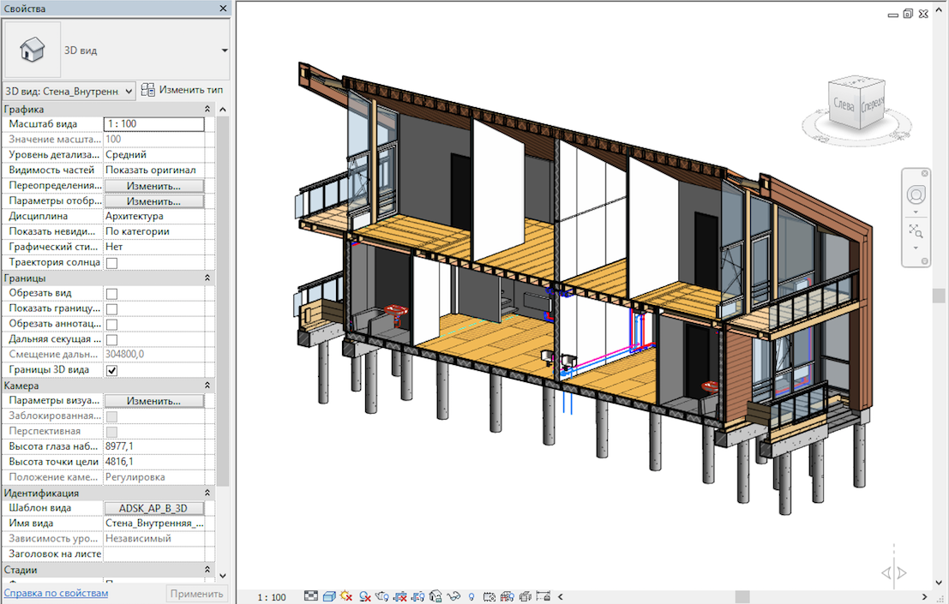
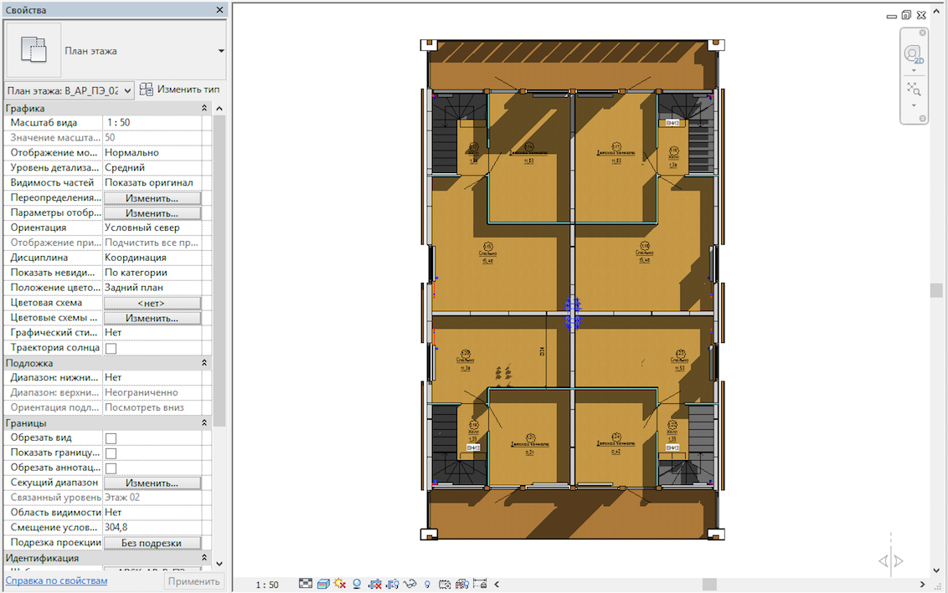
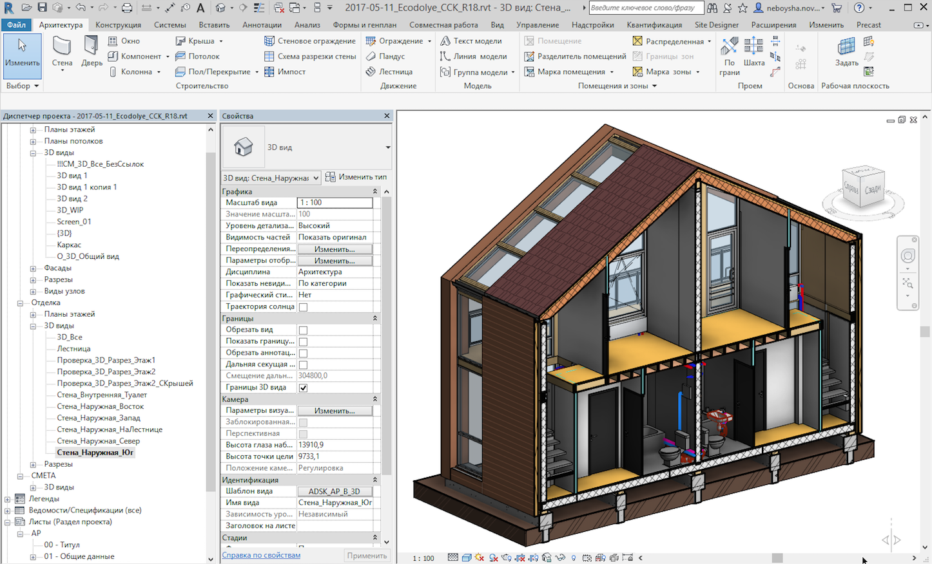
Результаты применения BIM моделирования при
проектировании дома ДОН
Указом Президента

Slide 10
Автоматизация расчетов по Методике оценки стоимости жизненного цикла и класса энергоэффективности зданий

Slide 11
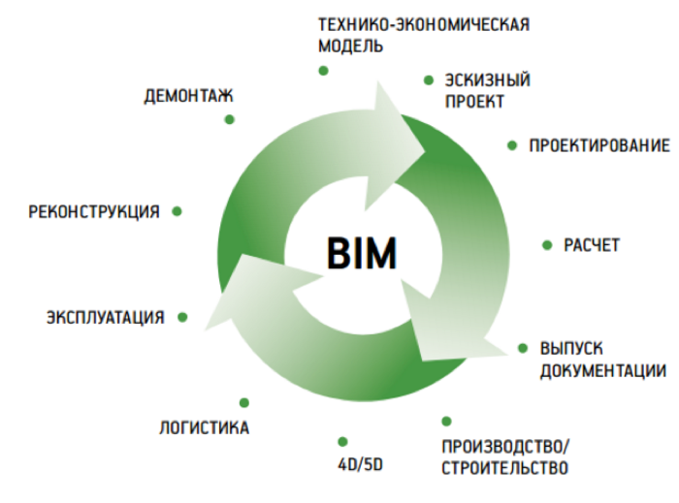
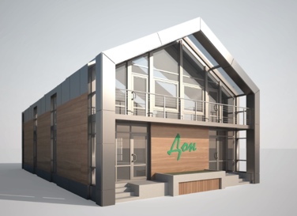
Результаты применения BIM при проектировании
и строительстве энергоэффективного дома ДОН
Технологии информационного моделирования (BIM),
использованные при проектировании и строительстве дома ДОН позволили обеспечить оптимизацию проектных решений и объемов используемых ресурсов по стоимости, энергоэффективности, срокам строительства через оптимизацию графика СМР. Для моделирования использовалась программа Autodesk Revit, плагин к Revit, Рекомпозитор, Менеджер параметров, расчет стоимости производился на АВС 4,База знаний АВС.
В целом использование BIM привело к сокращение сроков проектирования до 40% с высоким качеством проектной документации. Ускорило процесс согласования проектных решений. Обеспечило сокращению сроков строительства в два раза. Позволило снизить энергопотребление более чем на 50% и получить энергопаспорт дома по классу «А». Привело к снижению себестоимости строительства дома ДОН с внутренней отделкой до 21950 руб за кв м

Slide 12
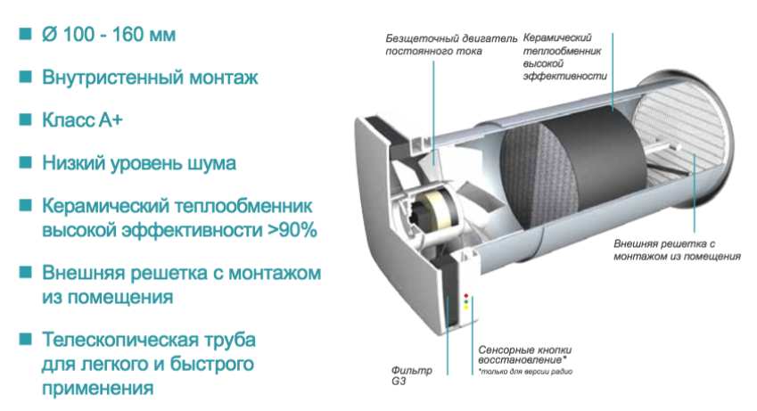
Применение рекуператоров при строительстве энергоэффективного дома ДОН
Устройство работает на основе принципа рекуперации тепла, с помощью керамического теплообменника, расположенного внутри устройства, который накапливает тепло, переданное воздушным потоком, который входит или выходит в/из комнаты и возвращает его, когда поток меняет свое направление.

Slide 13
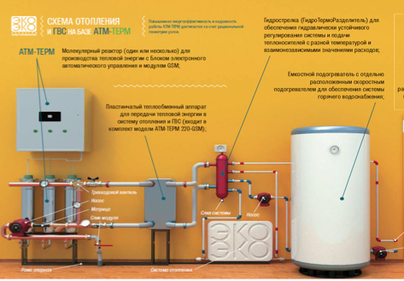
Применение инновационных электрических котлов
«Термарон» при строительстве энергоэффективных домов

Slide 14
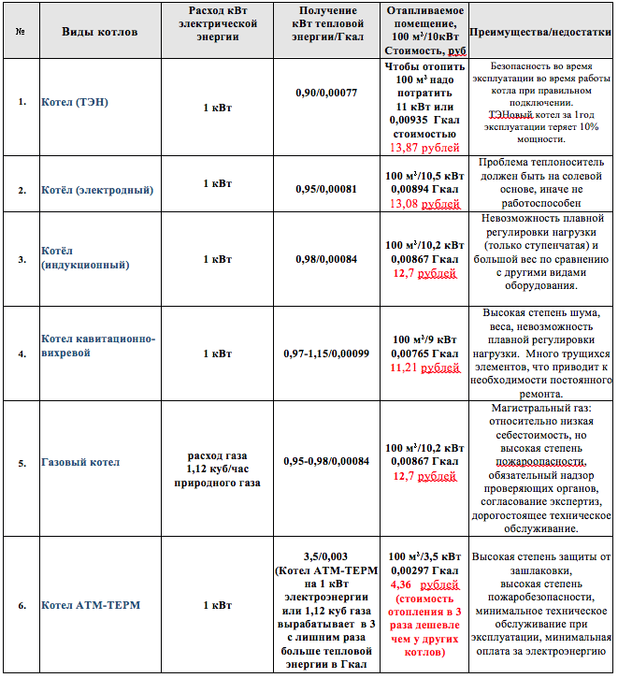
Сравнительная характеристика электрических и газовых котлов с АТМ-ТЕРМ

Slide 15
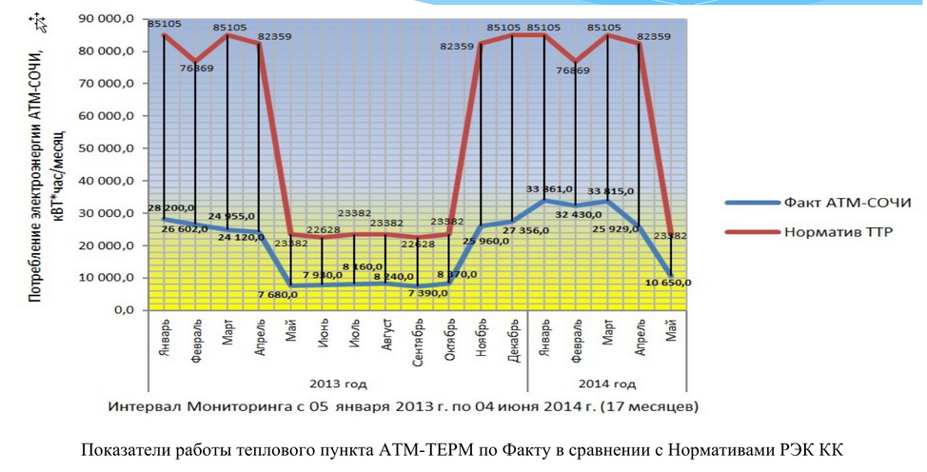
Показатели работы электрических котлов с АТМ-ТЕРМАРОН по сравнению с нормативами

Slide 16
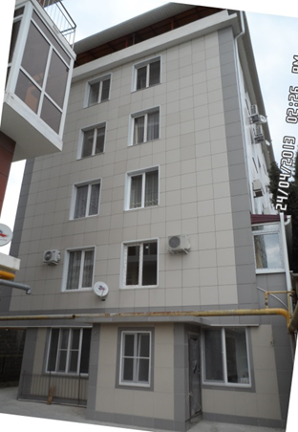
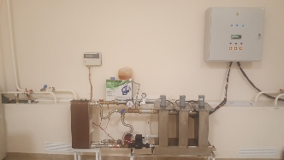
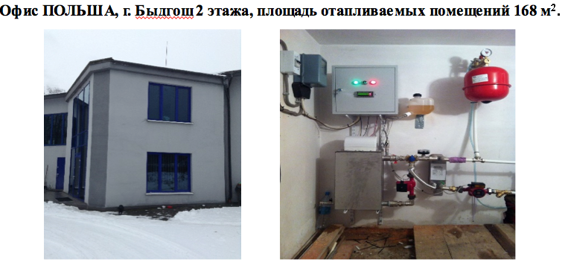
Объекты на которые установлены котлы Термарон (многоквартирные дома и офисы)

Slide 17
Статистика много и малоэтажного строительства в России

Slide 18
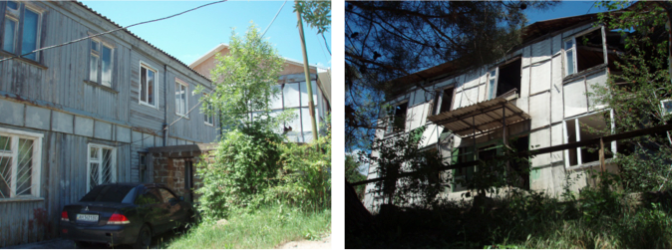
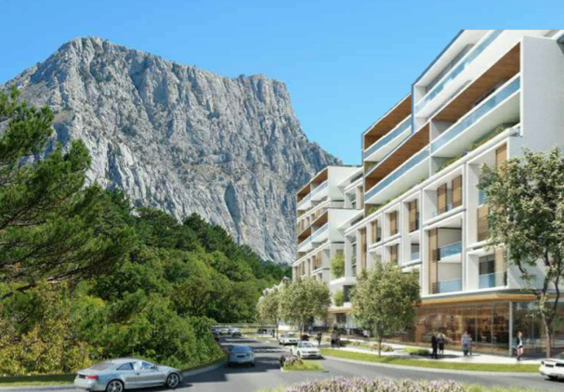
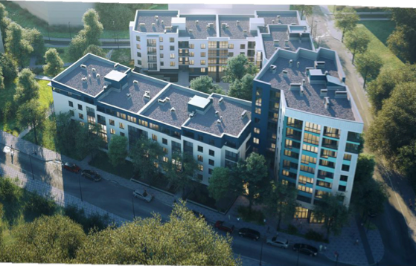
Внедрение энергоэффективных технологий в пилотном проекте
«Реконструкция жилого фонда в поселке Малый Маяк, пер. Кривой, д.9, Алушта, Крым»

Slide 19
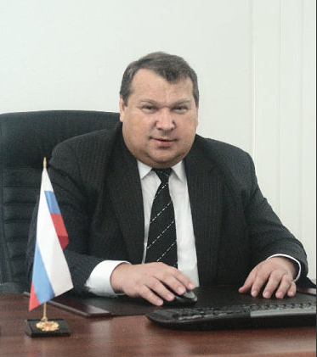
Контакты
Валерий Казейкин
Председатель секции Энергосбережение Экспертного совета по жилищной политике и ЖКХ Государственной Думы
Член Экспертного совета Правительства РФ
Член Общественного совета Министерства строительства и ЖКХ
Моб. тел:+7(903) 9691543
E-mail:nomaif@yandex.ru
http://npmaif.ru

